Slide 1
PROJEKTAS “SVEIKATA VISUS METUS 2022” Rugpjūčio mėn. Iššūkis Linksmumas yra pagrindinis indėlis į sveikatos mišrainę (emocinė sveikata)
Kauno Martyno Mažvydo progimnazija
“Mažvydukai” (12 metų)
Mokytojos Daiva Sperskaitienė
Virginija Jasiunskienė

Slide 2
EMOCINĖ SVEIKATA
Tai emocinis atsparumas, kuris leidžia patirti džaugsmą, ištverti skausmą, nusivylimą, liūdesį. Tikėjimas savo bei kitų žmonių orumu ir verte. Gebėjimas priimti ir valdyti jausmus, kylant iššūkiams ir pokyčiams.

Slide 3
Teigiamos emocijos
Teigiamos emocijos yra psichofiziologinės reakcijos, mūsų kūno ir mūsų proto reakcija, atsirandanti tam tikru momentu. Daug kartų, kai kalbame apie emocijas, mes tiksliai nežinome, apie ką kalbame, ir mes dažnai naudojame kaip išaukštinimo, pakeitimo ar smegenų sukrėtimo sinonimus..

Slide 4
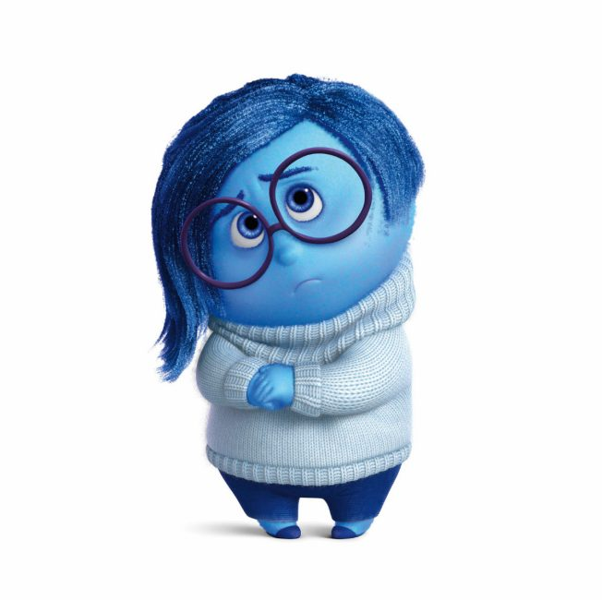
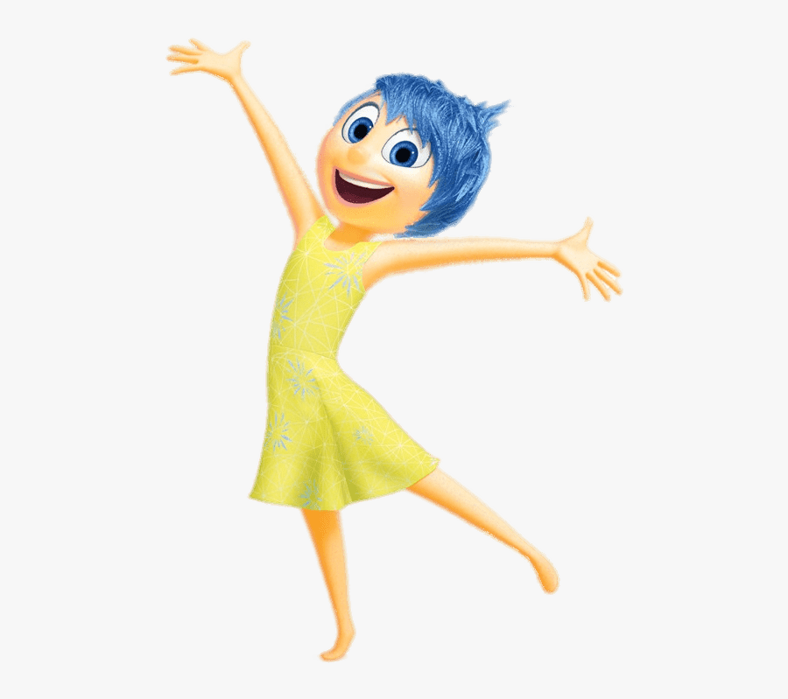
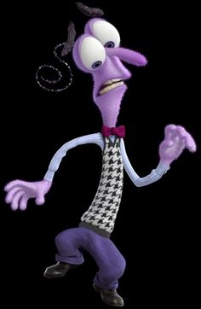
Emocijos
Eemocijos yra ne tik neigiami pojūčiai ar jaudulys, tai taip pat teigiamos emocijos, ir tai labai svarbu mūsų gerovei ir sveikatai.

Slide 5
Emocijos
Tačiau atrodo, kad mūsų visuomenėje teigiamos emocijos nėra labai svarbios, ir nepaisant jų didžiulės vertės, joms daug dėmesio neskiriama.
Teigiamos emocijos - turėtų būti pagrindinė žinia visiems.

Slide 6
Emocijos
Teigiamos emocijos yra gyvybiškai svarbios mūsų gerovei. Jei niekada nepatirsite teigiamų emocijų, jūs niekada nebūsi laimingi, laimingi ar patenkinti, jums niekada nebus malonumo, ir jūs neturėsite psichologinės gerovės.

Slide 7
KAS GALI PADĖTI PASIRŪPINTI SAVO EMOCINE SVEIKATA?
1. Pažink ir priimk savo emocijas.
2. Užsiimk fizine veikla.
3.Subalansuok savo mitybą.
4.Venk neigiamas emocijas sukelenčių dalykų.
5.Pasikalbėk su kuo nors.
6. Padėk kitiems.
7.Priimk save tokį, koks esi.

Slide 8
KAIP BŪTI EMOCIŠKAI SVEIKU ?
1. Gerai išsimiegoti.
2.Vaikščioti ir mėgautis gryname ore.
3.Daug bendrauti su žmonėmis.
4.Maitintis sveikai.
5.Skirti daug laiko savo pomėgiams.
6.Būti fiziškai aktyviam.
7.Puikiai nusiteikusiam.

Slide 9
BŪKIME LINKSMI IR SVEIKI!

